Slide 1
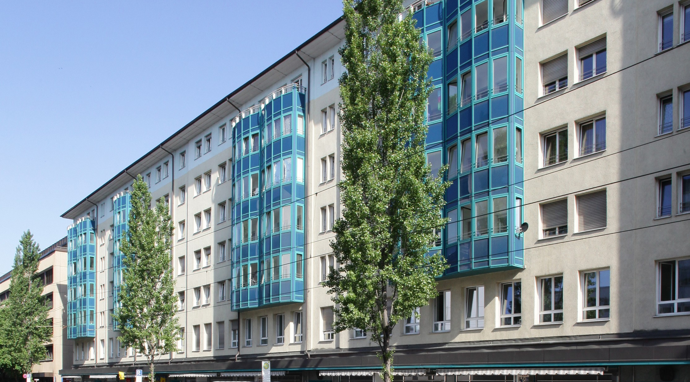
Bürofläche am Hauptbahnhof
Bayerstr. 18-24, 80335 München
Bürofläche

Slide 2
Bayerstr. 18-24, 80335 München
Gewerbefläche im geschäftigen Viertel rund um den Hauptbahnhof
Das Wohn- und Geschäftshaus an der Bayerstraße 18-24 wurde 1985 errichtet und 2004 umfassend saniert. Es liegt in einer zentralen Lage, unmittelbar am Münchner Hauptbahnhof, Nähe Paul-Heyse-Straße. Die Bayerstraße ist geprägt durch ein großes Angebot an publikumsstarken Einrichtungen und Dienstleistungen. Hierzu gehören Geschäfte aller Art, Banken sowie bedeutende städtische und überregionale Verwaltungsinstitutionen wie das Bayerische Verwaltungsgericht und das Europäische Patentamt. Ergänzend dazu schaffen zahlreiche Hotels und gastronomische Angebote eine umfassend ausgebaute Infrastruktur.
Das Objekt profitiert von einer top Anbindung an alle öffentlichen Verkehrsmittel: Zug, S-Bahn, U-Bahn, Straßenbahn und Bus sind fußläufig erreichbar. Die Entfernung zum Karlsplatz, auch „Stachus“ genannt, beträgt ca. 900 m. Über die Bayer- und Arnulfstraße in westlicher Richtung erreicht man schnell den Mittleren Ring und somit alle Stadtteile und Autobahnen.
München Ludwigsvorstadt Isarvorstadt - Wikipedia
Bürofläche

Slide 3
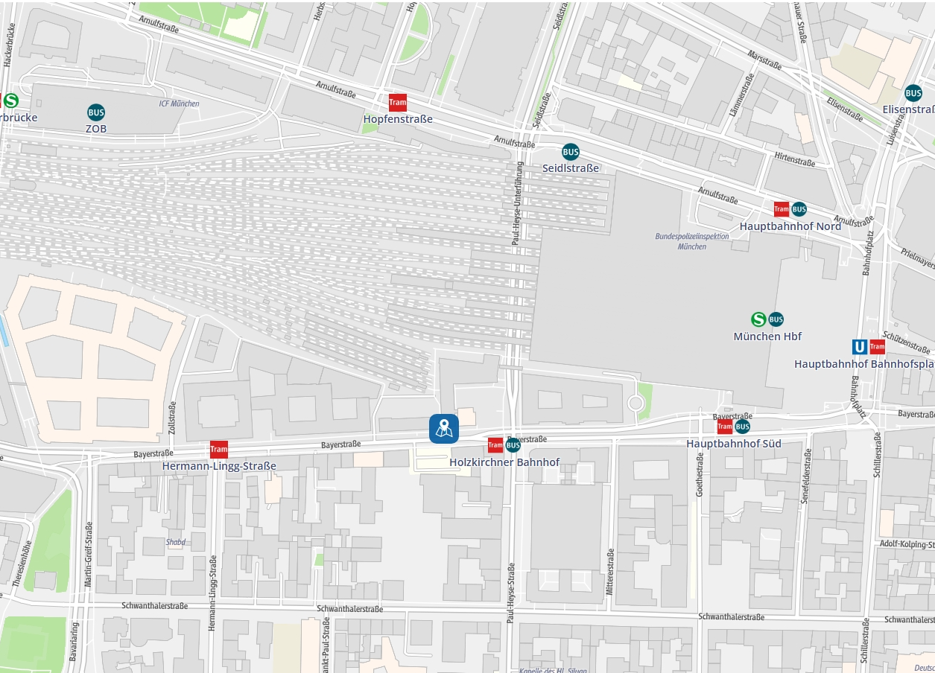
Bayerstr. 18-24, 80335 München
Öffentliche Verkehrsmittel
Haltestelle direkt vor dem Objekt: Tram Nr.19 und 29;
Bus Nr. 58 und 68
Tram Nr. 16, 17, 20 und 21
ab Arnulfstraße
Hauptbahnhof mit Zugang zu
S- und U-Bahn und Fernverkehr in unmittelbarer Nähe
Entfernung Marienplatz:
Ca. 1,6 km
Entfernung mittlerer Ring in Kilometern:
Ca. 2 km
Von dort aus Anfahrt zu den Autobahnen A96, A95, A8, A9 und A94 möglich
Bürofläche

Slide 4
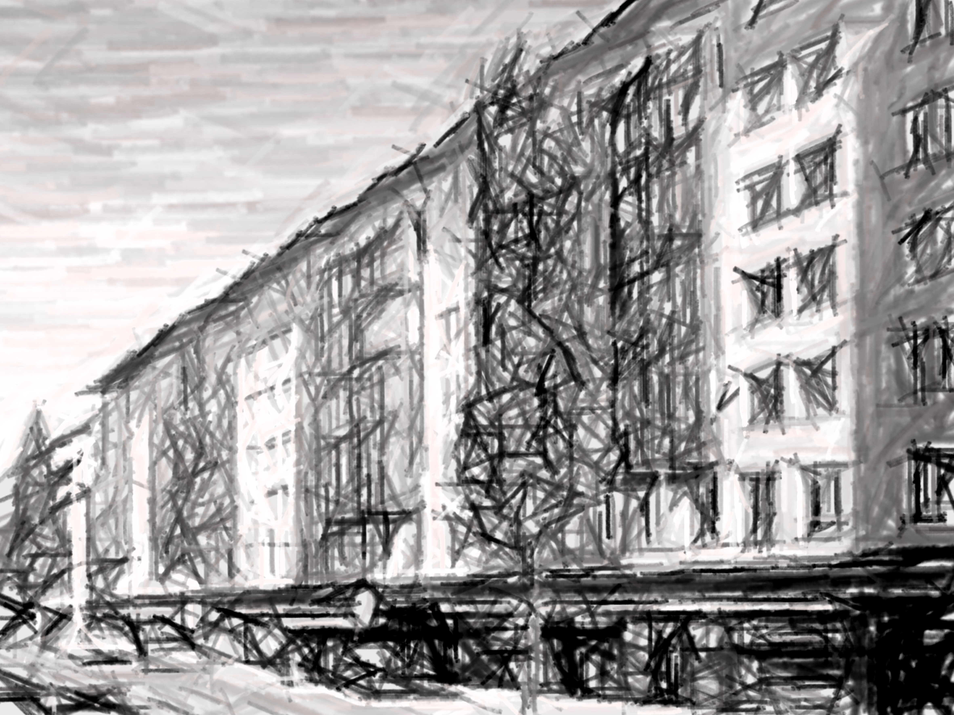
Bayerstr. 18-24, 80335 München
Informationen zum Gebäude
Objektzustand: gepflegt
Nutzung: Läden, Büros, Praxen, Wohnungen
Baujahr: 1985
Etagenanzahl: 6
Heizungsart: Fernwärme
Informationen zur Mietfläche
Fläche: ca. 74 m²
Etage: 1
Bezugstermin: nach Absprache
Zugang: direkter Zugang durch Treppenaufgang sowie Personenaufzug
Ausstattung: Designbelag,Teeküche, WC mit Fliesen, Odenwalddecke mit Rasterleuchten
Außenansicht: Bayerstr.18-24, München (Bleistiftzeichnung digital)
Bürofläche

Slide 5
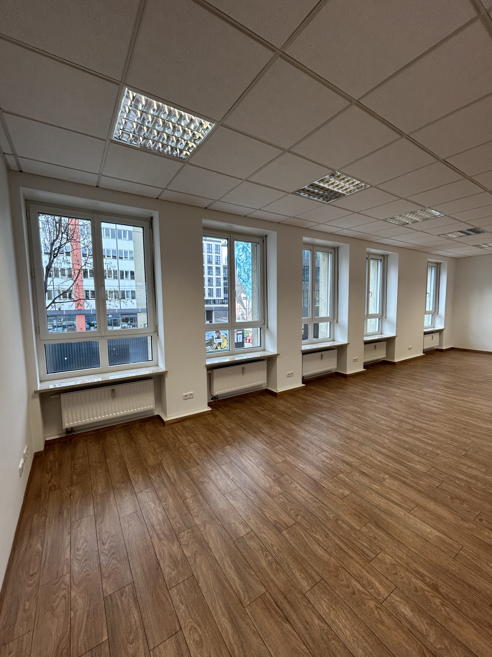
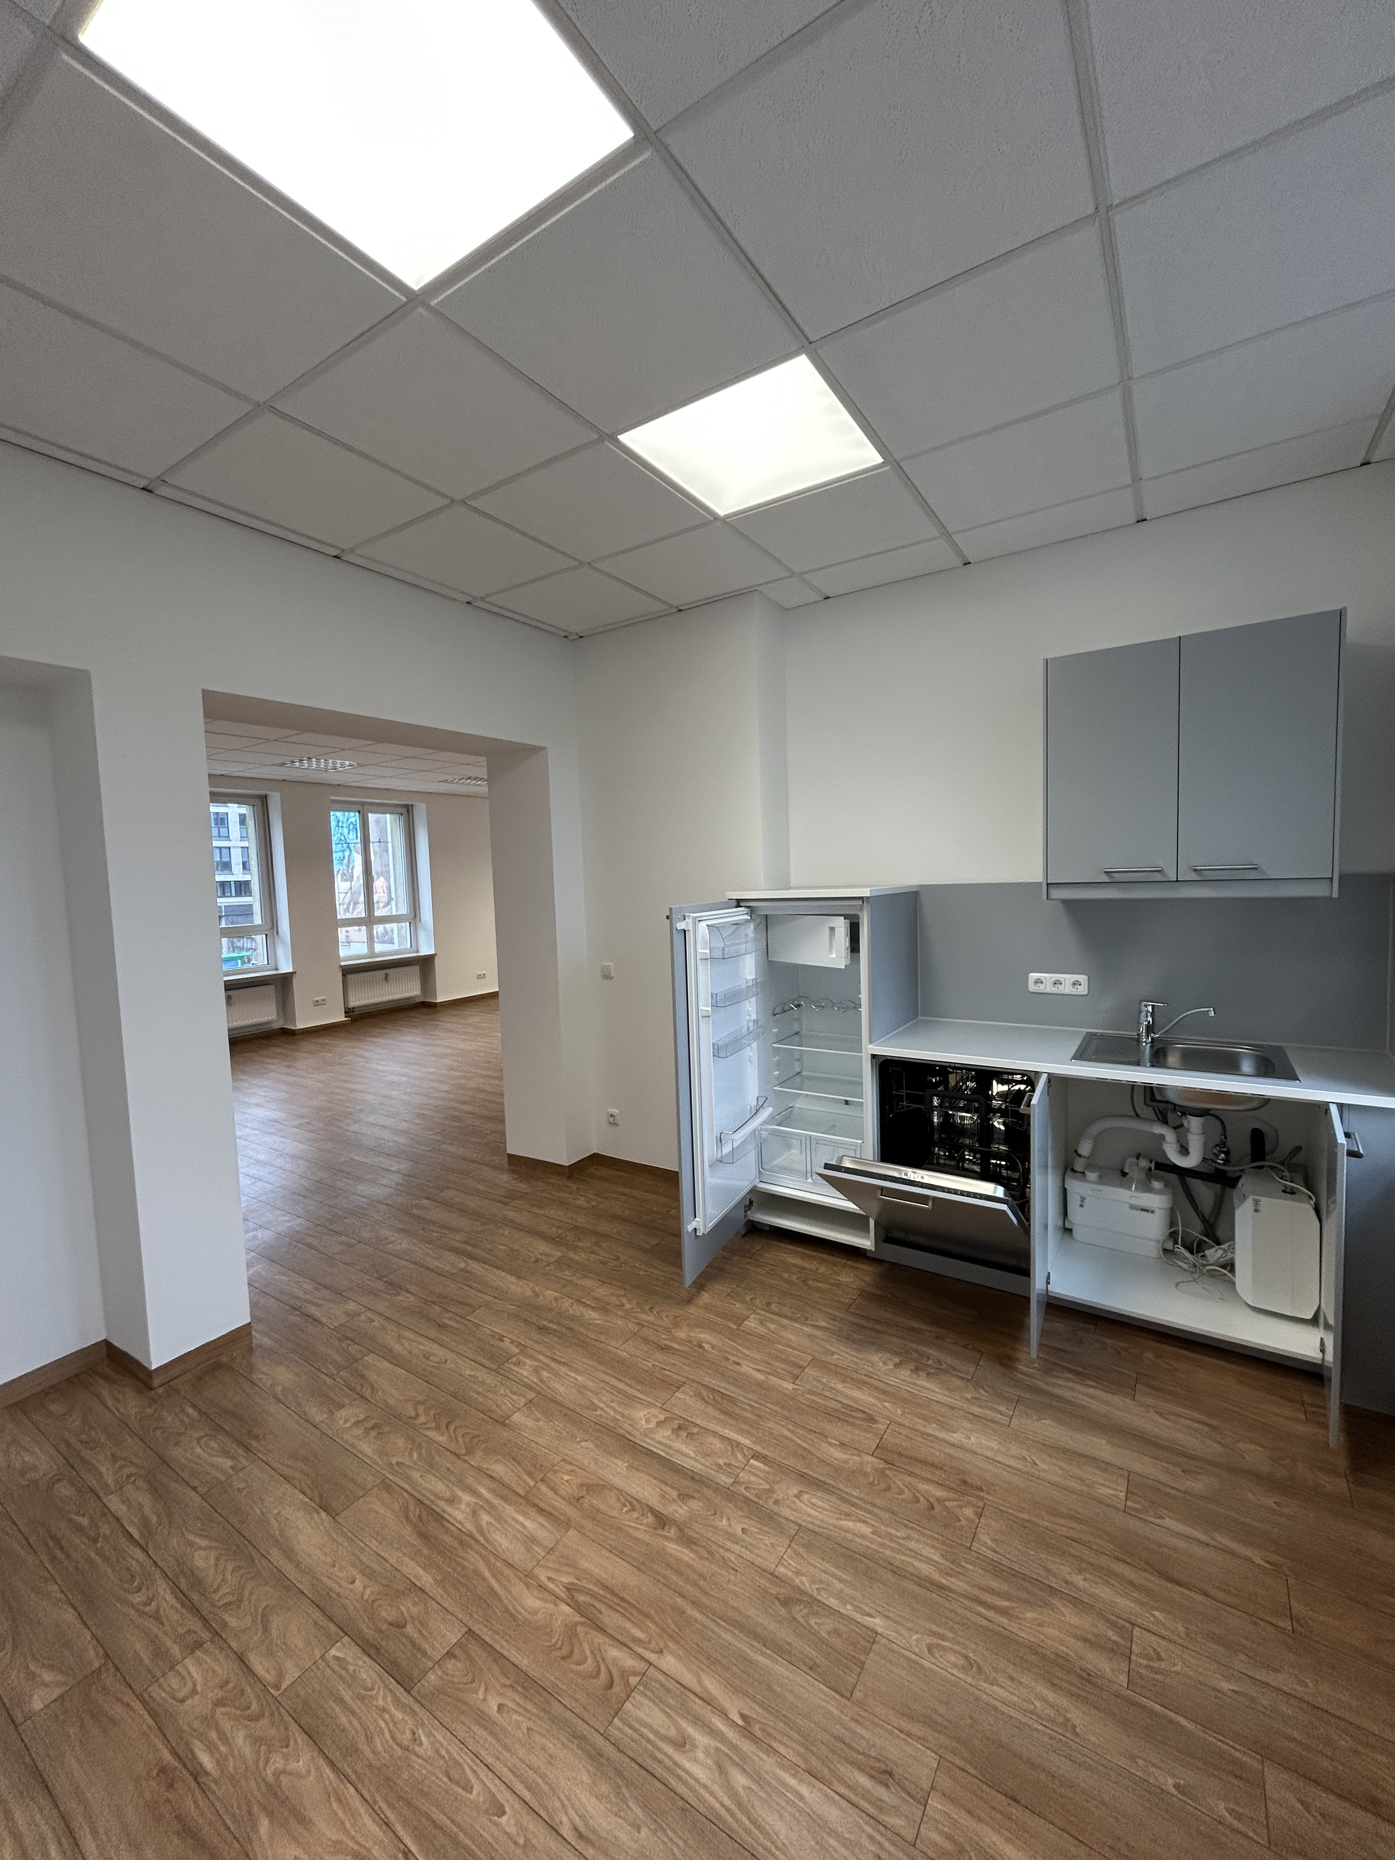
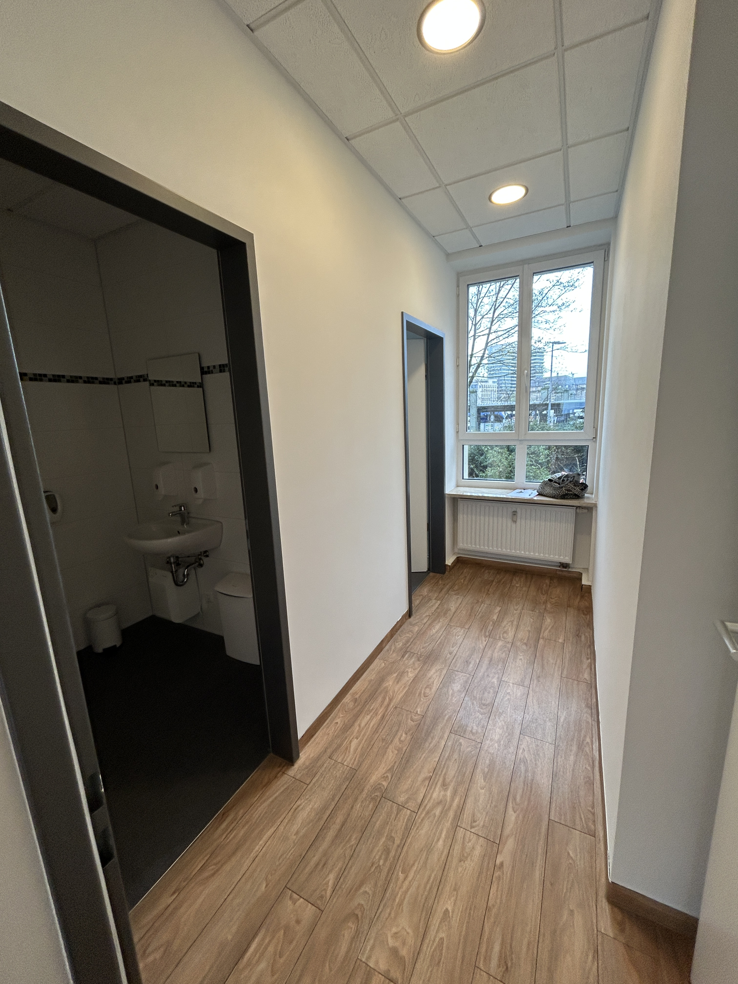
Innenansicht Mietfläche
Bayerstr. 18-24, 80335 München
Innenansicht Mietfläche
Bürofläche

Slide 6
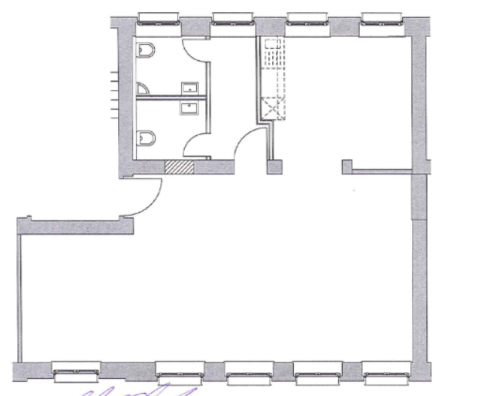
Bayerstr. 18-24, 80335 München
Grundriss Mietfläche 1. OG links (Bayerstr. 20, 80335 München)
Bürofläche

Slide 7
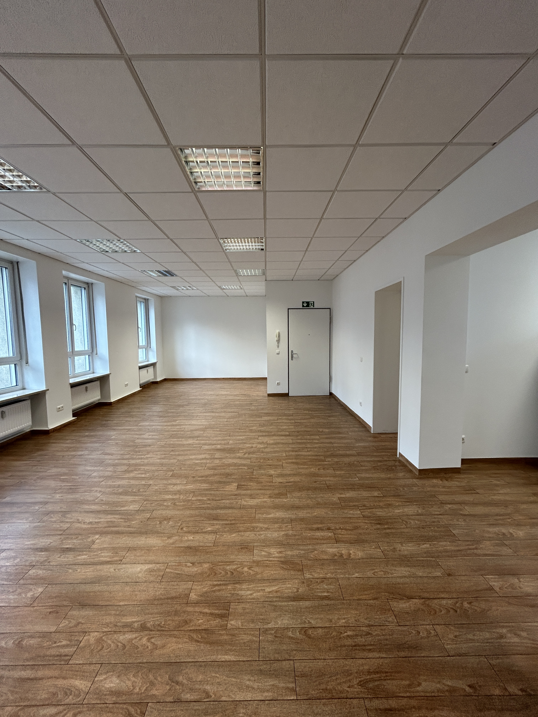
Bayerstr. 18-24, 80335 München
Mietfläche (Büro)
Mietfläche: ca. 74 m² Nutzfläche
Bezugstermin: nach Vereinbarung
Mietzinskonditionen
Netto-Miete: 1.750,00 €
Vorauszahlung Betriebskosten: 200,00 €
Vorauszahlung Heizkosten: 50,00 €
Zwischensumme (netto) 2.000,00 €
zzgl. gesetzl. MwSt. (derzeit 19%) 380,00 €
Gesamtmiete (brutto) 2.380,00 €
Kaution 3-6 Monatsmieten
Mietpreisentwicklung Staffelmiete / Indexvereinbarung
Ansicht Bürofläche
Bürofläche

Slide 8
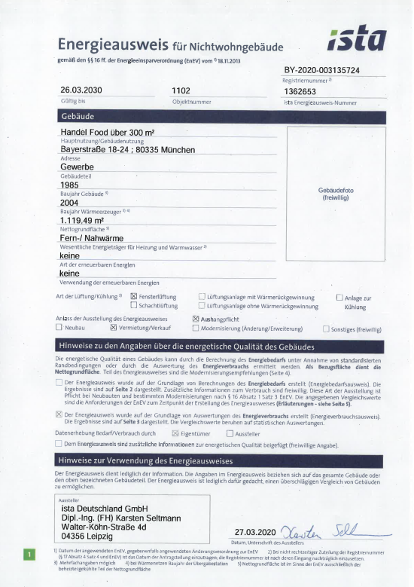
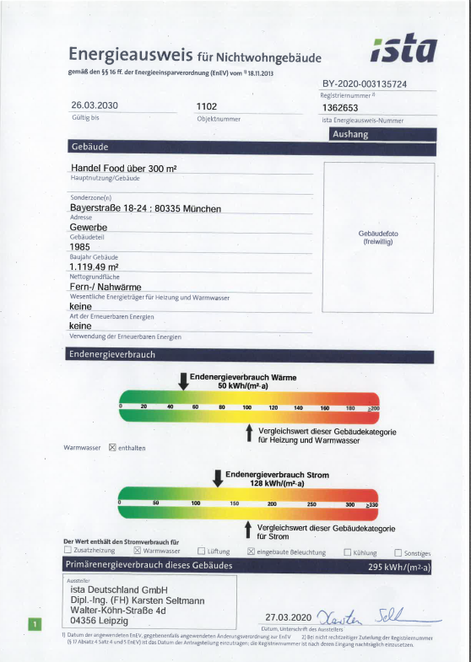
Bayerstr. 18-24, 80335 München
Energieausweis Immobilie
Bürofläche

